Slide 1


РАЗРАБОТКА ОБУЧАЮЩЕЙ СИСТЕМЫ ПО МАТЕМАТИЧЕСКИМ ДИСЦИПЛИНАМ
Пяткин Алексей Витальевич,
Корогод Дмитрий Александрович,
Федоров Артур Максимович,
Широкова Софья Сергеевна,
Майоров Сергей Владимирович
Борщевский Иван Олегович
студенты Б9120-09.03.04прогин
Руководитель:
Логачев Егор Андреевич,
Ассистент

Slide 2
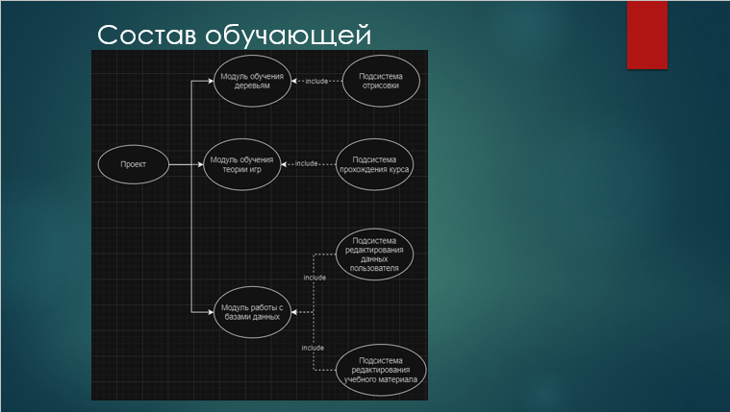
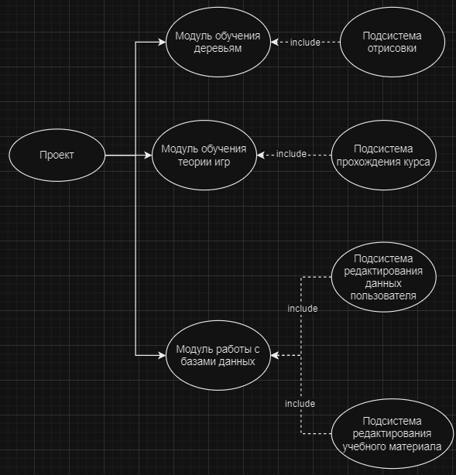
Состав обучающей системы

Slide 3
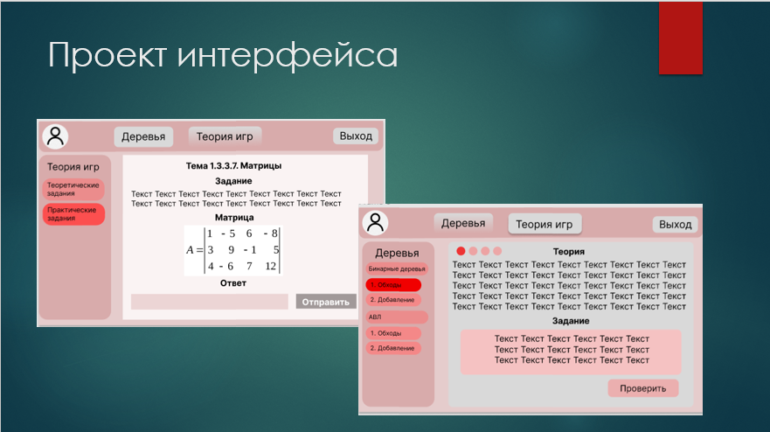
3

Slide 4

СПАСИБО ЗА ВНИМАНИЕ!

